Slide 1
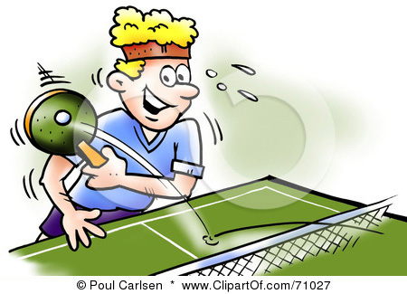
Kroužek STOLNÍHO TENISU při Základní škole a Mateřské škole Petrov pořádá v sobotu 29. 11. 2014
5. ročník
Mezinárodního turnaje
ve stolním
tenise
Turnaj pro neregistrované hráče
8,45 hodin prezentace
9,00 hodin začátek turnaje
Startovné - dospělí 200,- Kč
- děti 50,- Kč
Občerstvení zajištěno
Turnaj se uskuteční v Tenisové hale Petrov
Přihlášky přijímá do 25. 11. 2014 na tel. čísle pan Benovič – 603 539 249
Platba startovného přímo na místě

